Slide 1





HIRAGANA
membaca & menulis

Slide 2

HIRAGANA NA

Slide 3

HIRAGANA NI

Slide 4
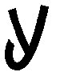
HIRAGANA NU

Slide 5
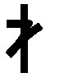
HIRAGANA NE

Slide 6
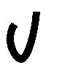
HIRAGANA NO

Slide 7
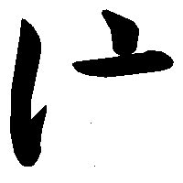
HIRAGANA HA

Slide 8

HIRAGANA HI

Slide 9

HIRAGANA FU

Slide 10

HIRAGANA HE

Slide 11
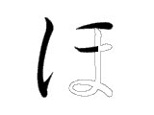
HIRAGANA HO

Slide 12

ARIGATHANKS

